Slide 2
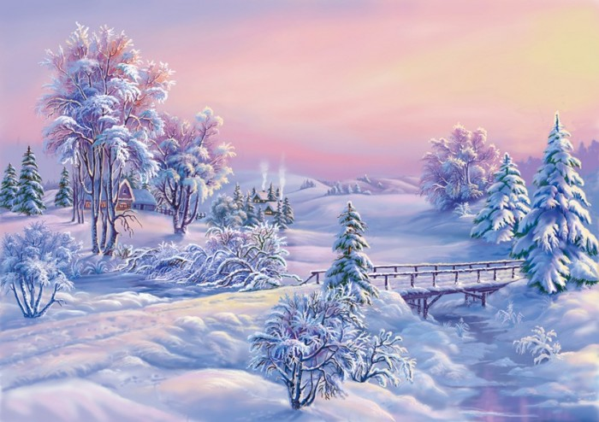

Slide 3
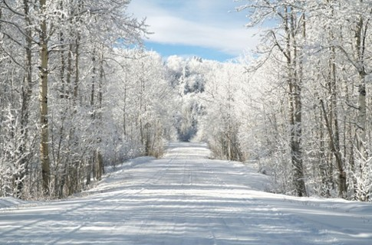
Кругом лежит белый снег

Slide 4
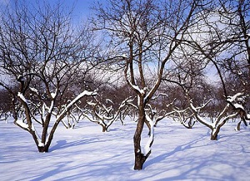
Деревья стоят голые

Slide 5
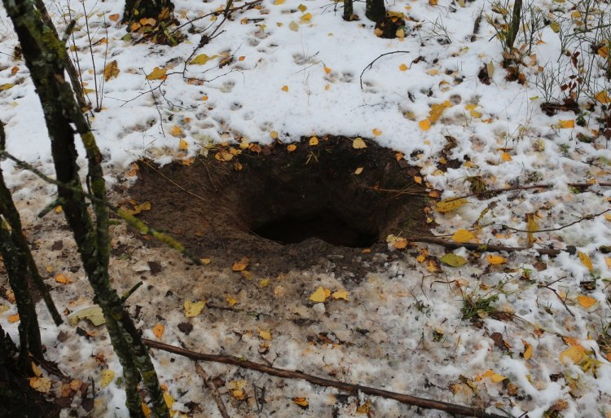
Звери спрятались в норы.

Slide 6
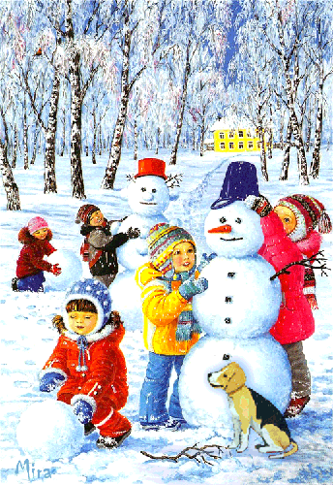
Дети рады зиме

Slide 7
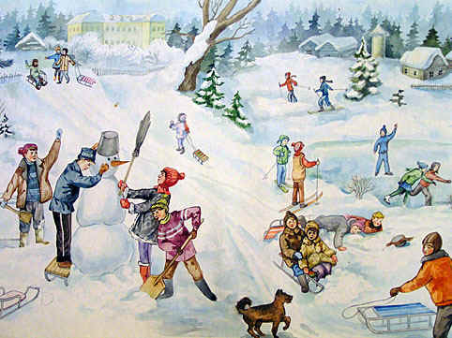

Slide 8
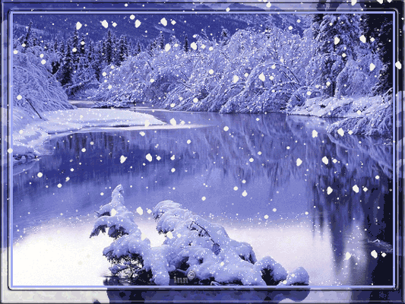
НА ПОЛЯНКУ, НА ЛУЖОК
ТИХО ПАДАЕТ СНЕЖОК...
На полянку, на лужок
Тихо падает снежок. .
Улеглись снежинки,
Белые пушинки.
Но подул вдруг ветерок,
Закружился наш снежок.
Кружатся снежинки,
Белые пушинки.

Slide 9
Снег (какой?)

Slide 10
Лед (какой?)

Slide 11
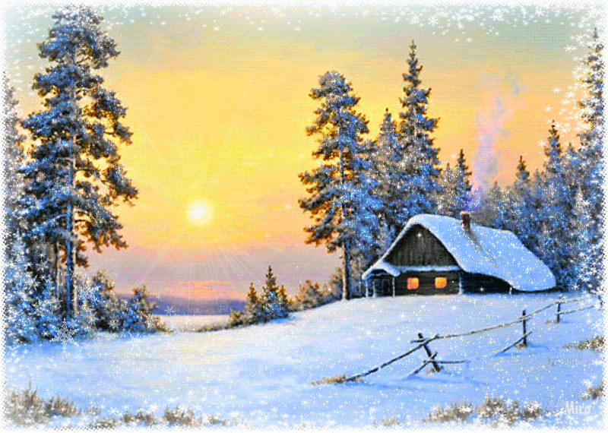
Зима какая?

Slide 12
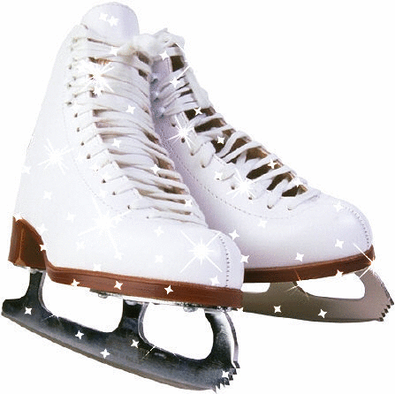
Коньки какие?

Slide 13
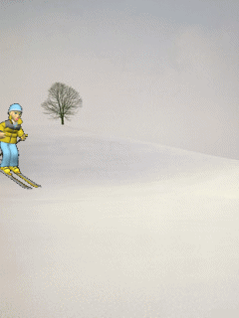
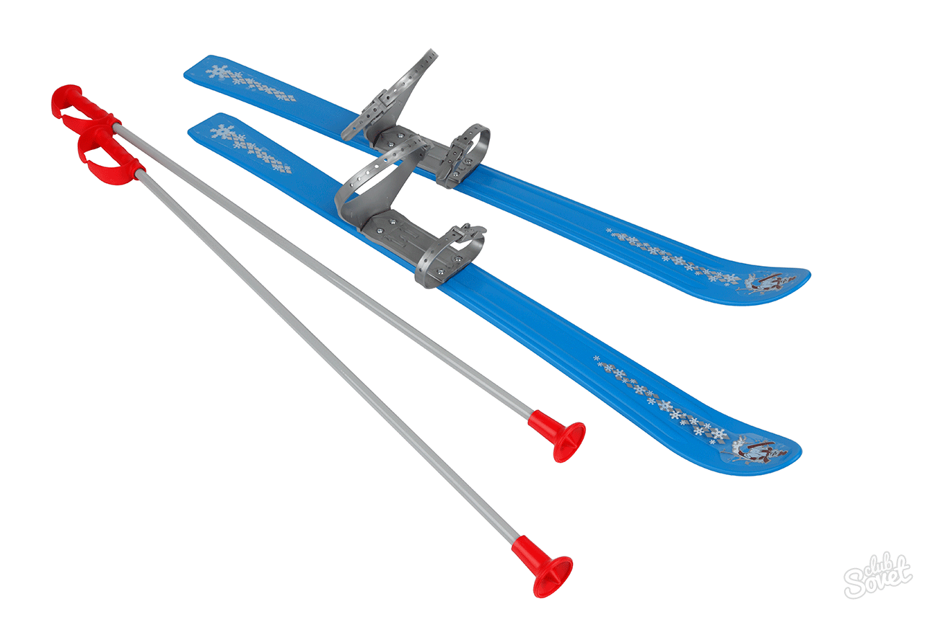
Лыжи какие?

